Slide 1
Programowanie silnika szachowego – technika bitboards
Generowanie ataków figur ślizgających się (eng.sliding pieces) – magic bitboards i magic numbers

Slide 2
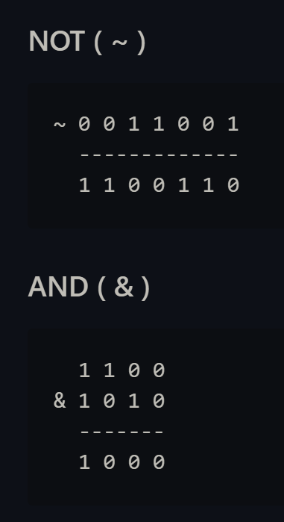
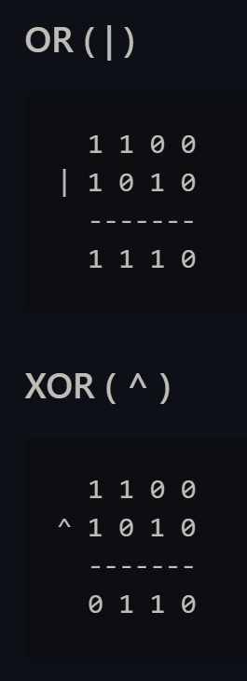
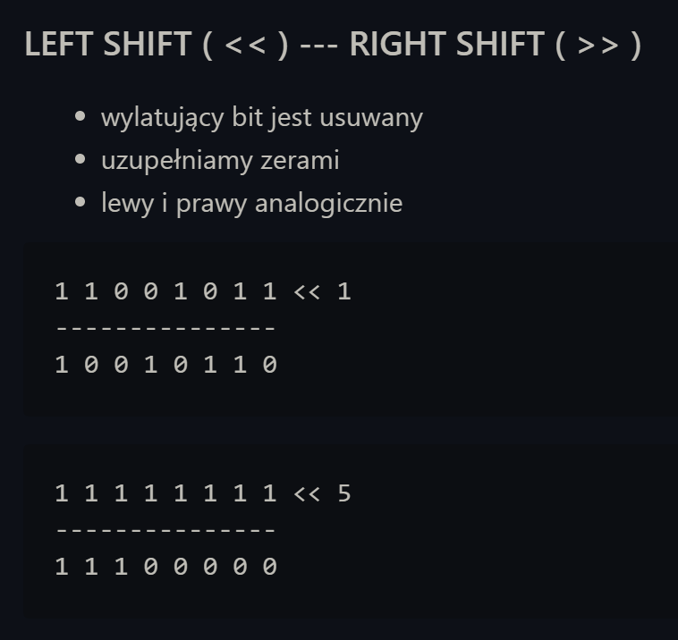
Operacje bitowe

Slide 3

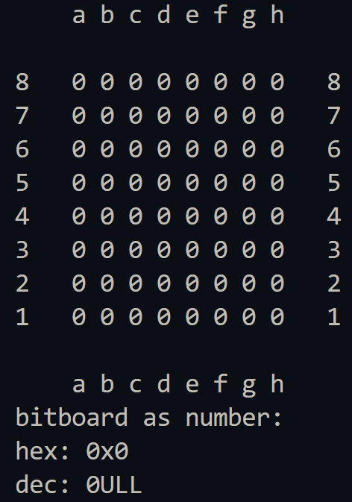
Bitboards

Slide 4
